Slide 1
Khởi động
Thử tài toán học

Slide 2
+
=
+
=
?

Slide 4
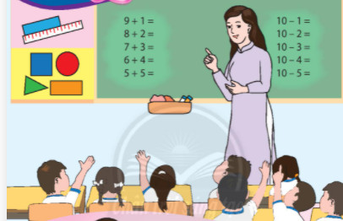

Slide 5
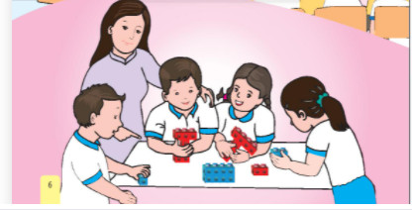

Slide 7
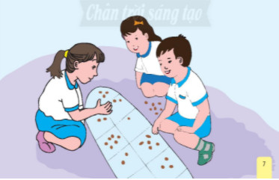

Slide 8
Đồ dùng
học Toán

Slide 9
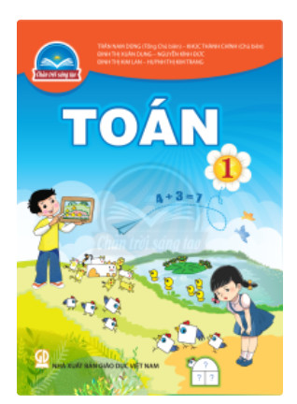
Sách Toán 1
VBT Toán 1
Notes:
1. Giới thiệu cuốn sách Toán, VBT Toán, bộ đồ dùng học toán và một số sách tham khảo

Slide 10
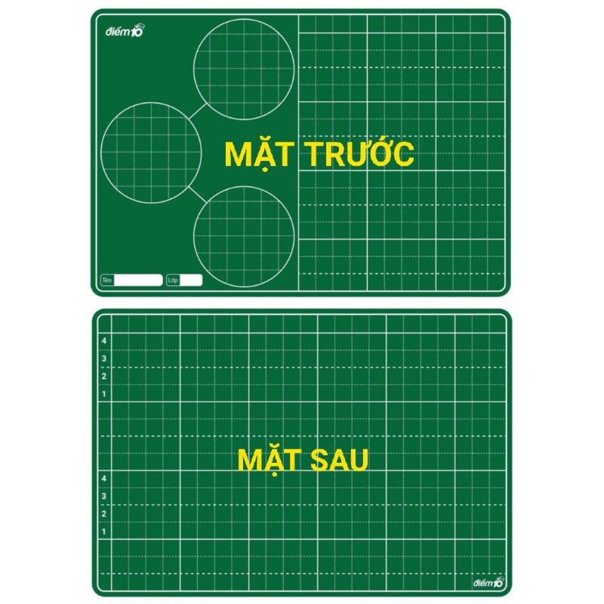
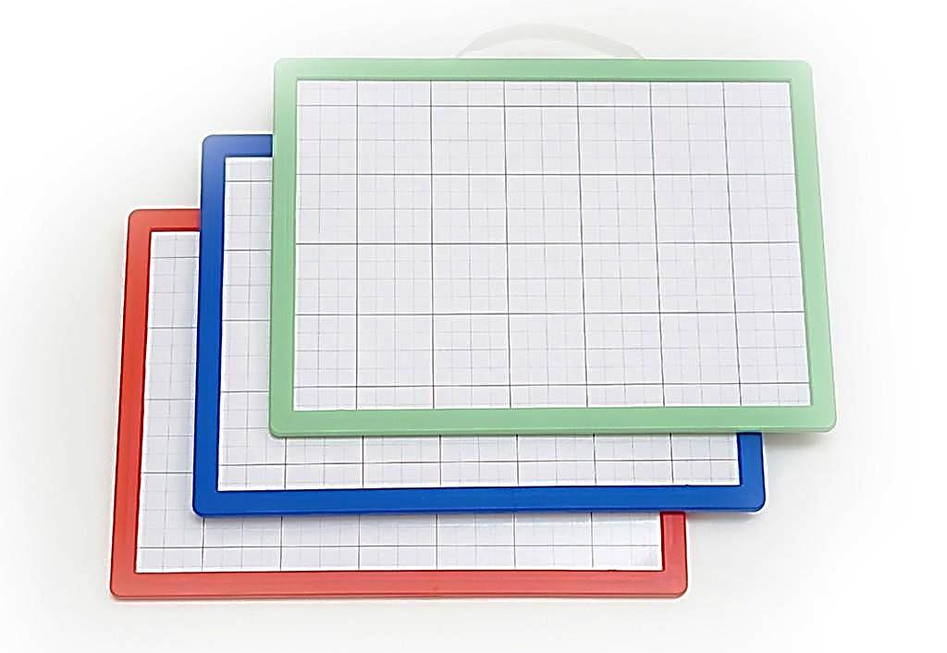
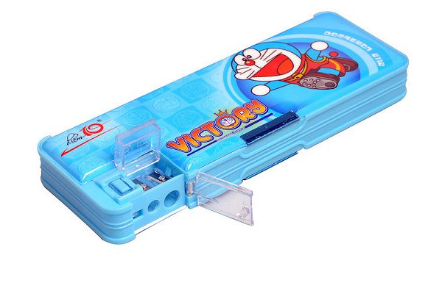
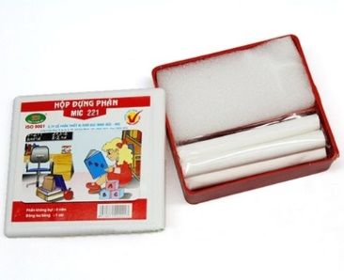
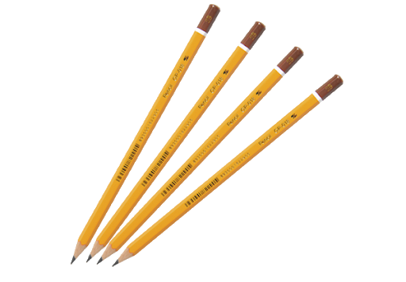
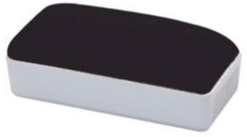

Slide 11
Cùng khám phá sách Toán 1

Slide 12
Mặt trước

Slide 13
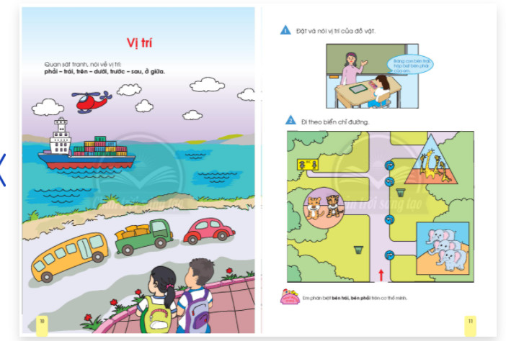
Nội dung mỗi bài học nằm trên 2 trang sách.

Slide 14
Trang
Trang

Slide 15
Tạm biệt các bạn!
Tạm biệt các bạn!

